Slide 1
Redes neuronales: ¿Qué son y qué (no) pueden hacer?
Iosu Rodríguez Martínez

Slide 2
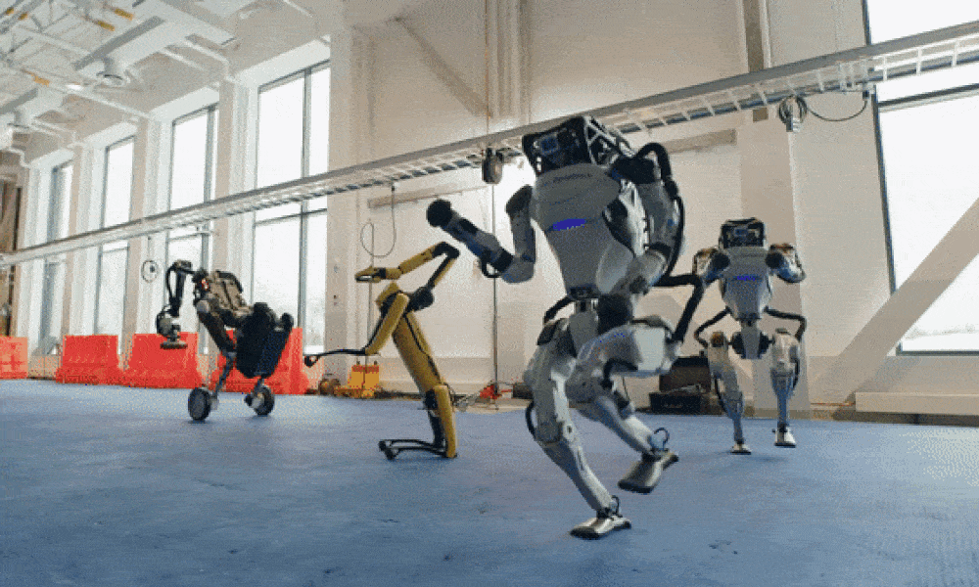
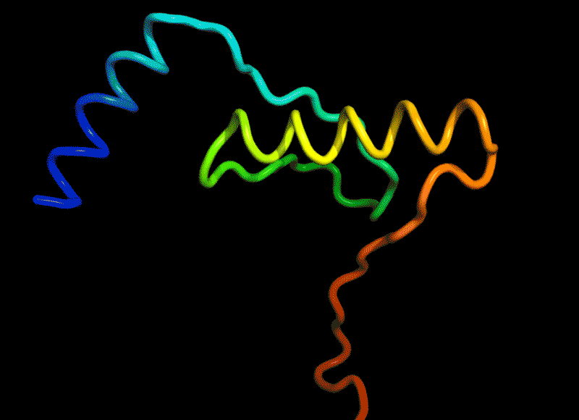
¿Qué es la Inteligencia Artificial?
Notes:
Término muy difuso: ¿qué es Inteligencia Artificial?
“Imitación de la inteligencia humana -> Aprendizaje, razonamiento, percepción
-Robots de Boston Dynamics
-Asistentes de voz (Jarvis, Ironman)
-Revoluciones en medicina (y muchos otros campos) -> AlphaFold

Slide 3
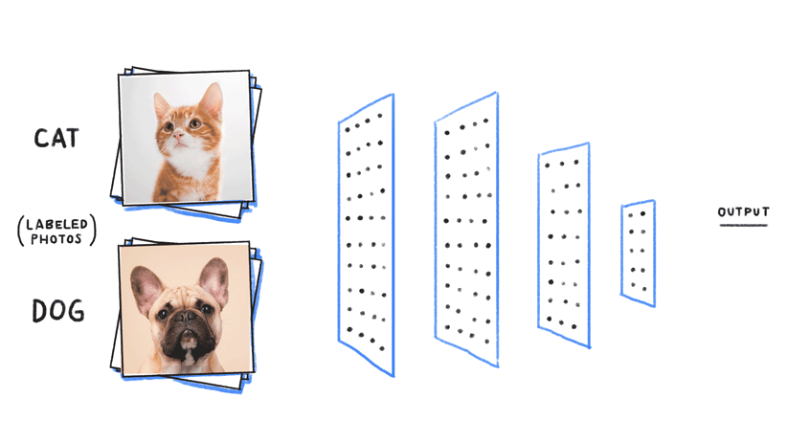
Tipos de aprendizaje
Aprendizaje supervisado
Notes:
Categorización de la IA (machine learning):
-Necesidad de datos: Fuente de conocimiento
-Aprendizaje supervisado: Datos etiquetados (fotos de gatos y perros, y la etiqueta “gato” o “perro”)

Slide 4
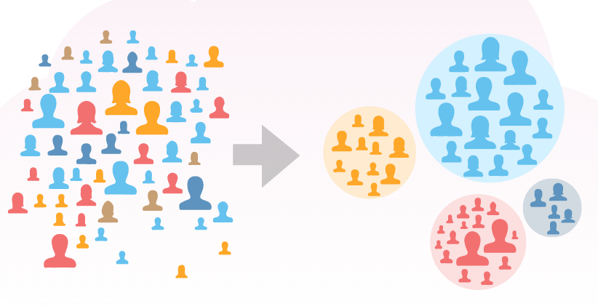
Tipos de aprendizaje
Aprendizaje supervisado
Aprendizaje no supervisado
Notes:
-Datos no etiquetados
-Trabaja con la información de los propios datos
-Segmentación de mercado de Amazon: Productos similares

Slide 5
Tipos de aprendizaje
Aprendizaje supervisado
Aprendizaje no supervisado
Aprendizaje reforzado
Notes:
-Distinto: No requiere datos
-Sino exploración
-Se le dice “lo qué hacer”, pero no “cómo hacerlo”
-AlphaGo, AlphaStar, brazos robóticos…

Slide 6
Tipos de aprendizaje
Aprendizaje supervisado
Aprendizaje no supervisado
Aprendizaje reforzado
Notes:
-Las redes neuronales se entrenan MAYORMENTE con aprendizaje supervisado
-Requieren grandes volúmenes de datos

Slide 7
Redes neuronales
Notes:
-¿Pero qué es una red neuronal?

Slide 8
¿Por qué se llaman redes neuronales?
Santiago Ramón y Cajal (1888) descubre la neurona
Funcionamiento:
Reciben, procesan y distribuyen información
Partes:
Dendritas: Reciben señales químicas e impulsos eléctricos
Núcleo: Síntesis de proteínas
Axón: Envía una respuesta a otras neuronas (sinapsis)
Cerebro humano: $8,6⋅{10}^{10}$ neuronas
Notes:
Inspiración biológica:
-Partes de la neurona
-Una neurona -> Funcionamiento MUY limitado
-Gran cantidad de neuronas conectadas -> Comportamiento muy complejo

Slide 9
¿Por qué se llaman redes neuronales?
Neurona de McCulloch-Pitts: Perceptrón
Funcionamiento:
Recibe valores, los procesa y distribuye una salida
Partes:
Entradas: Valores numéricos
Núcleo: Realiza un cálculo con las entradas
Salida: Se envía como entrada a otros perceptrones
Notes:
-Años 50: McCulloch y Pitts inventan el “perceptrón”
-Números en vez de impulsos eléctricos o procesos químicos
-¿Qué hace un perceptrón?

Slide 10
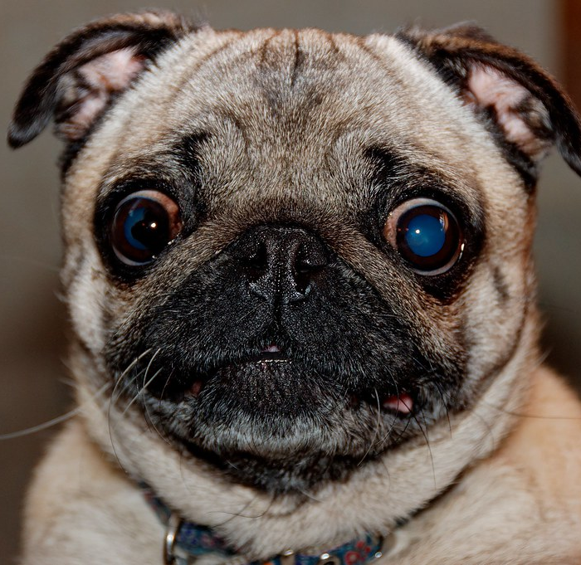
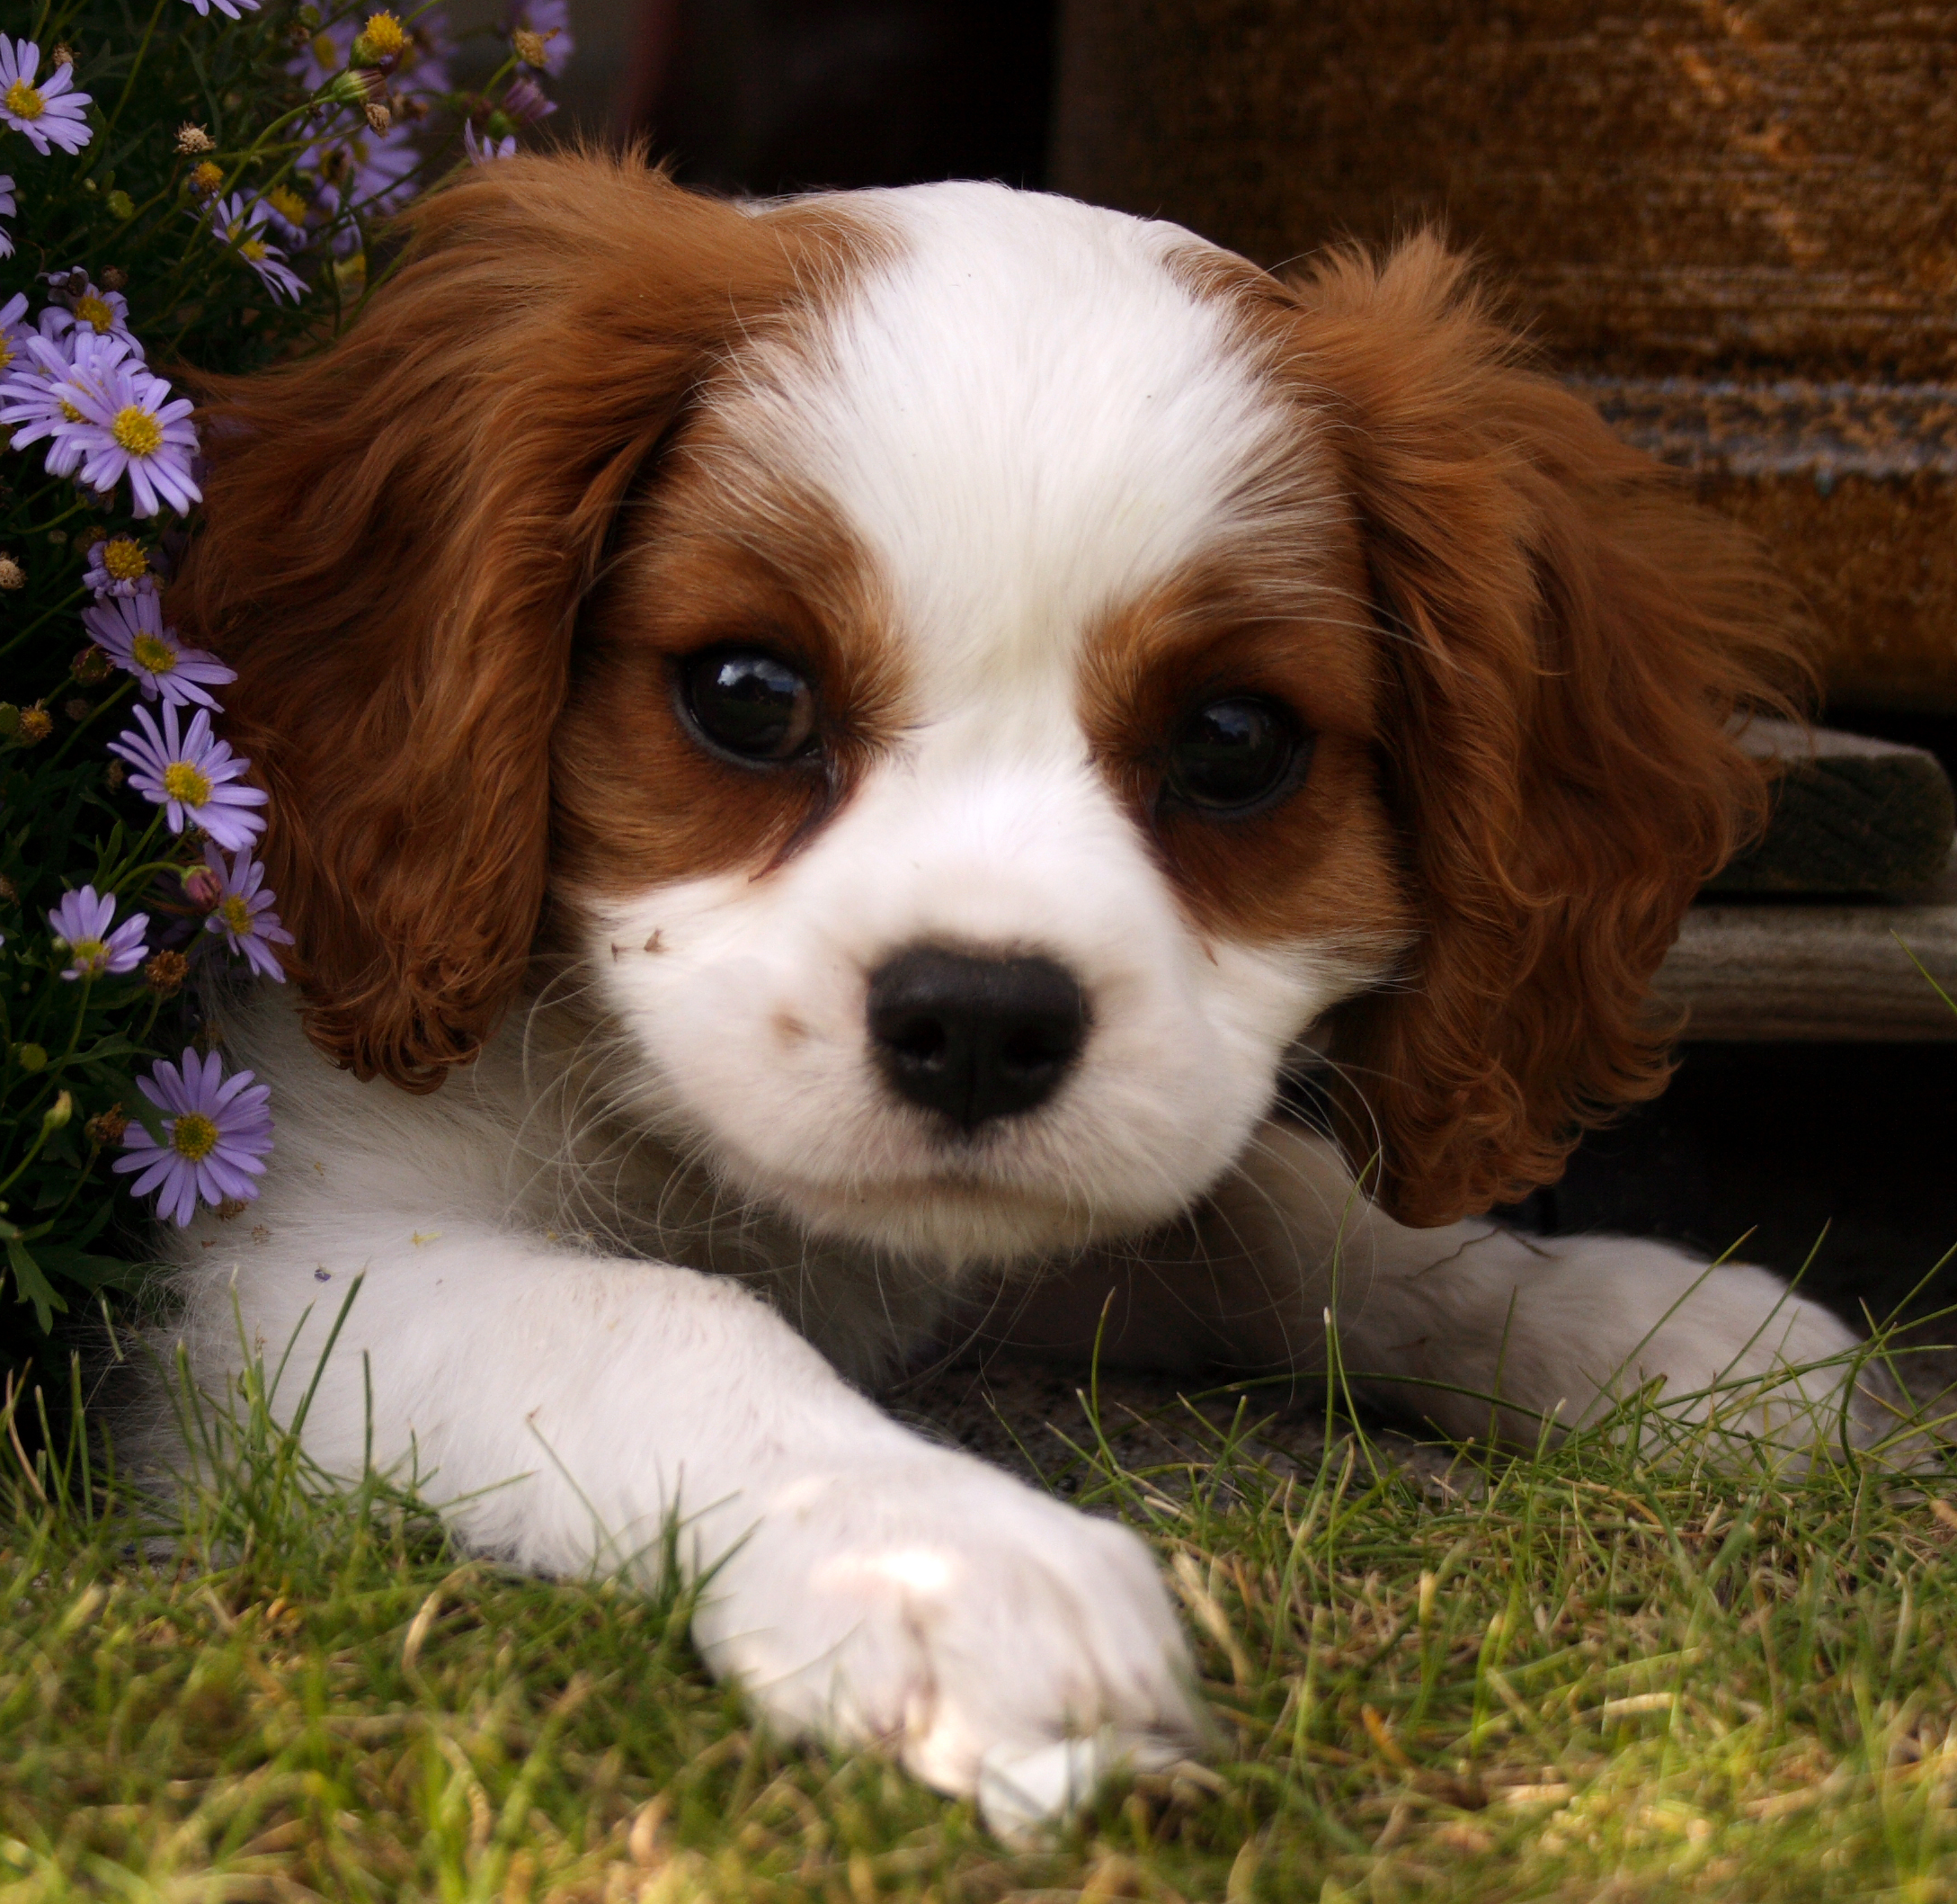
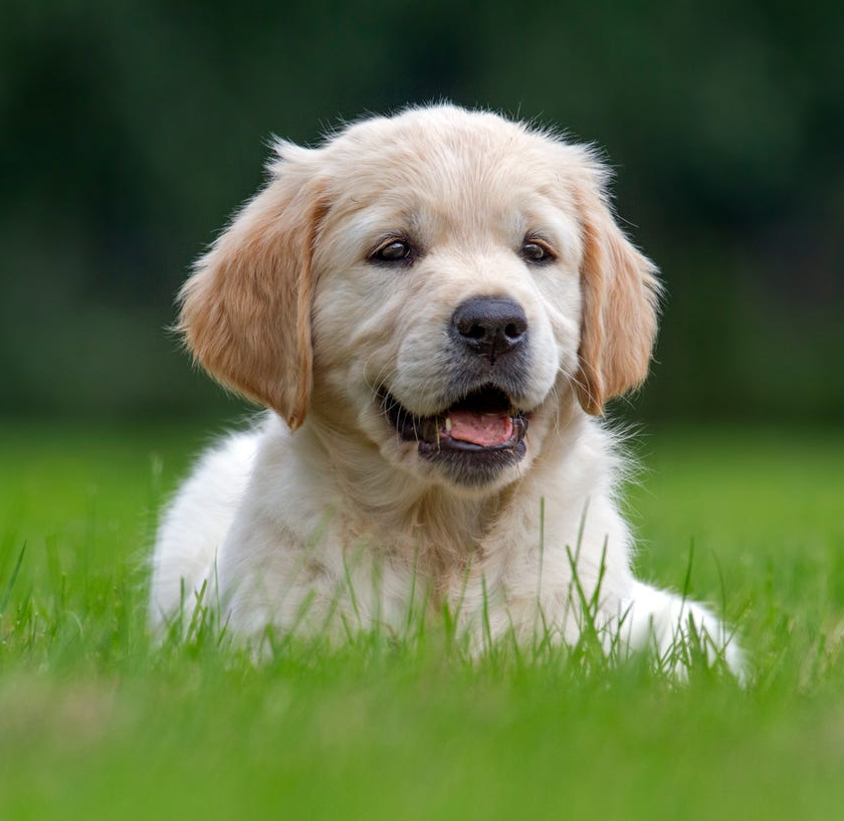
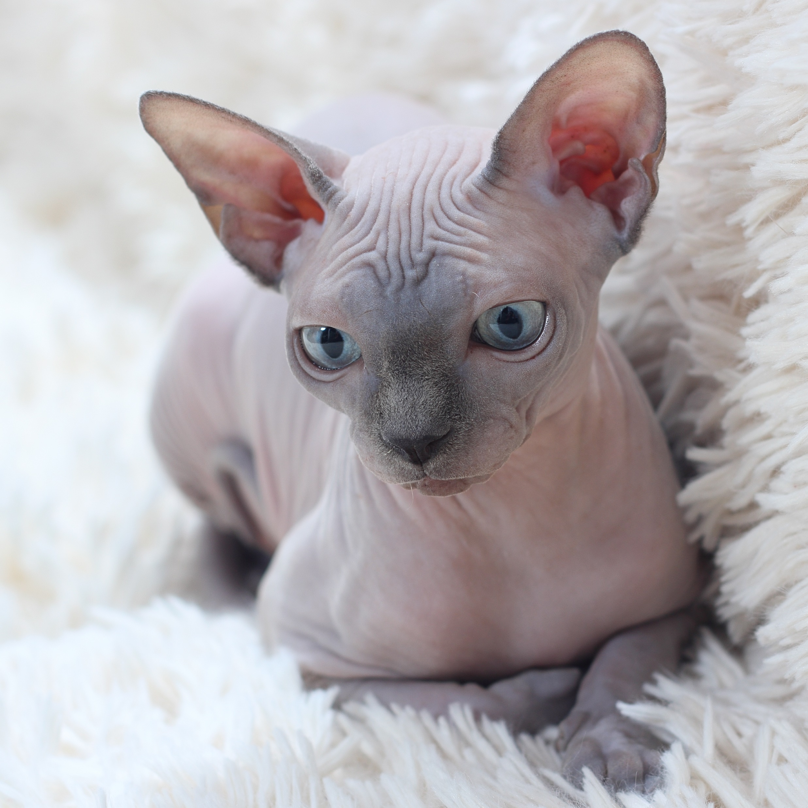
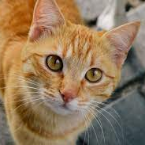
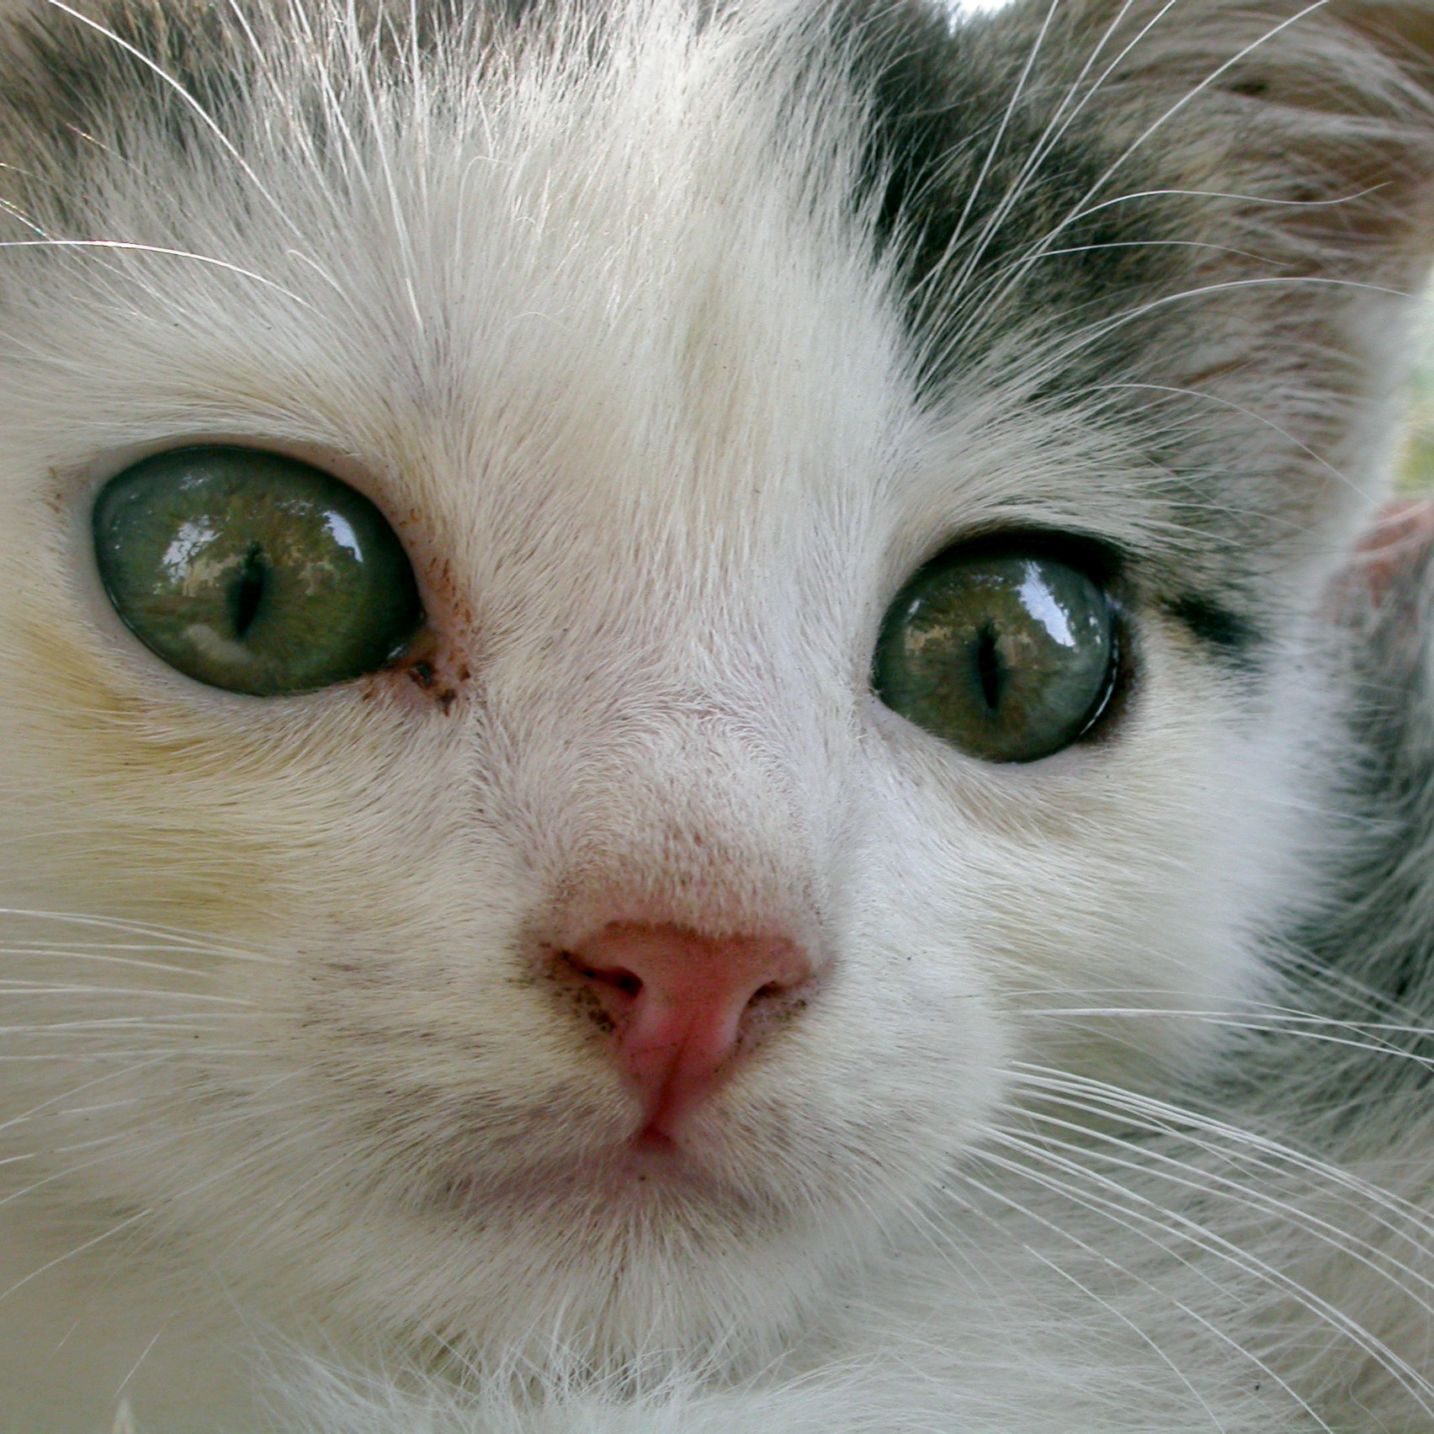
El perceptrón
Good boy
Clever boy
Notes:
Conjunto de datos: Gatos y perros
-2 variables: Cómo de buenos y cómo de listos son
-Queremos clasificarlos en gatos y perros
-TENEMOS ETIQUETAS

Slide 11
$$\left\{\begin{aligned}clever boy⋅w_{1}+good boy⋅w_{2}≥θ →"Perro" \\ clever boy⋅w_{1}+good boy⋅w_{2}<θ →"Gato"\end{aligned}\right.$$
Good boy
Clever boy
Notes:
Perceptrón determina una “recta”
-Divide el espacio en 2: A la izquierda perro, a la derecha gato
-3 “parámetros”/valores/números que fijar: w1, w2, theta
-Siguiente: ejemplo numérico

Slide 12
$$\left\{\begin{aligned}clever boy⋅(−4)+good boy⋅1≥0 →"Perro" \\ clever boy⋅(−4)+good boy⋅1<0 →"Gato"\end{aligned}\right.$$
Good boy
Clever boy
Notes:
-Ejemplo de recta con w1=-4, w2=1, theta=0
-Siguiente: Colores

Slide 13
$$\left\{\begin{aligned}clever boy⋅(−4)+good boy⋅1≥0 →"Perro" \\ clever boy⋅(−4)+good boy⋅1<0 →"Gato"\end{aligned}\right.$$
Good boy
Clever boy
Notes:
-Ejemplo de división
-Siguiente: Problemas

Slide 14
$$\left\{\begin{aligned}clever boy⋅(−4)+good boy⋅1≥0 →"Perro" \\ clever boy⋅(−4)+good boy⋅1<0 →"Gato"\end{aligned}\right.$$
Good boy
Clever boy
Notes:
Problema: Clasificaciones incorrectas
-Movemos la recta “hacia abajo” -> Cambiamos los valores de los parámetros
-Basándonos en el error actual

Slide 15
$$\left\{\begin{aligned}clever boy⋅(−1)+good boy⋅4≥0 →"Perro" \\ clever boy⋅(−1)+good boy⋅4<0 →"Gato"\end{aligned}\right.$$
Good boy
Clever boy
Notes:
Nuevos valores para los parámetros

Slide 16
$$\left\{\begin{aligned}clever boy⋅(−1)+good boy⋅4≥0 →"Perro" \\ clever boy⋅(−1)+good boy⋅4<0 →"Gato"\end{aligned}\right.$$
Good boy
Clever boy

Slide 17
$$\left\{\begin{aligned}clever boy⋅(−1)+good boy⋅4≥0 →"Perro" \\ clever boy⋅(−1)+good boy⋅4<0 →"Gato"\end{aligned}\right.$$
Good boy
Clever boy
Notes:
-Problema: Ahora fallamos otros dos ejemplos
-Si seguimos con este juego de mover la recta -> Cambiar los parámetros -> Aprender…

Slide 18
$$\left\{\begin{aligned}clever boy⋅(−1)+good boy⋅1≥0 →"Perro" \\ clever boy⋅(−1)+good boy⋅1<0 →"Gato"\end{aligned}\right.$$
Good boy
Clever boy
Notes:
-Ejemplo correcto

Slide 19
$$\left\{\begin{aligned}clever boy⋅(−1)+good boy⋅1≥0 →"Perro" \\ clever boy⋅(−1)+good boy⋅1<0 →"Gato"\end{aligned}\right.$$
Good boy
Clever boy
Notes:
-Clasificación perfecta

Slide 20
$$\left\{\begin{aligned}clever boy⋅(−1)+good boy⋅1≥0 →"Perro" \\ clever boy⋅(−1)+good boy⋅1<0 →"Gato"\end{aligned}\right.$$
Good boy
clever boy = X
$$∑|f$$
$$"???"$$
$$good boy=Y$$
Clever boy
Notes:
Esto es lo que hace un perceptrón:
-Llegan datos de un nuevo ejemplo
-Lo procesa y envía

Slide 21
$$\left\{\begin{aligned}clever boy⋅(−1)+good boy⋅1≥0 →"Perro" \\ clever boy⋅(−1)+good boy⋅1<0 →"Gato"\end{aligned}\right.$$
Good boy
clever boy = 2
$$∑|f$$
$$"Perro"$$
$$good boy=6$$
Clever boy
Notes:
-Llega mi perra Mika
-Muy buena pero no muy lista
-Clasificada correctamente

Slide 22
$$\left\{\begin{aligned}clever boy⋅(−1)+good boy⋅1≥0 →"Perro" \\ clever boy⋅(−1)+good boy⋅1<0 →"Gato"\end{aligned}\right.$$
Good boy
clever boy = 3
$$∑|f$$
$$"Perro"$$
$$good boy=2$$
Clever boy
Notes:
-Llega mi gata Miña: No mucho más lista, pero si más mala
-Problema: Clasificada como “perro”
-Solución: ¿Movemos la recta?

Slide 23
$$\left\{\begin{aligned}clever boy⋅1+good boy⋅2≥10 →"Perro" \\ clever boy⋅1+good boy⋅2<10 →"Gato"\end{aligned}\right.$$
Good boy
clever boy = 3
$$∑|f$$
$$"Gato"$$
$$good boy=2$$
Clever boy
Notes:
-Problema: Imposible separar todos los ejemplos con un perceptrón

Slide 24
$$\left\{\begin{aligned}clever boy⋅1+good boy⋅2≥10 →"Perro" \\ clever boy⋅1+good boy⋅2<10 →"Gato"\end{aligned}\right.$$
Good boy
clever boy = 3
$$∑|f$$
$$"Gato"$$
$$good boy=2$$
Clever boy
Notes:
-Clasificación errónea

Slide 25
clever boy = 3
$$∑|f$$
$$"Perro"$$
$$good boy=2$$
Good boy
clever boy = 3
$$∑|f$$
$$"Gato"$$
$$good boy=2$$
Clever boy
Notes:
-Y si tenemos 2 perceptrones?
-Cada uno define una recta

Slide 26
$$clever boy=3$$
$$∑|f$$
$$∑|f$$
$$"gato"$$
$$∑|f$$
$$good boy=2$$
Good boy
Clever boy
Notes:
Si los “combinamos”…

Slide 27
$$clever boy=3$$
$$∑|f$$
$$∑|f$$
$$"gato"$$
$$∑|f$$
$$good boy=2$$
Good boy
Clever boy
Notes:
Clasificación más “sofisticada” -> Correcta (frontera de decisión)
-Red neuronal multicapa (Perceptrón multicapa)

Slide 28
¿Por qué se llaman redes neuronales?
Notes:
-Una sola neurona: Funcionamiento muy limitado
-Solución: Combinación de neuronas
-Estructura jerárquica: Conocimiento más especializado
-Un ejemplo: Aplicación a imagen

Slide 29
Otras redes neuronales: Redes neuronales convolucionales (CNN)
Hubel y Wiesel investigan la visión (1968)
Experimentos con gatos y primates
Varios tipos de células:
Células simples
Células complejas
Células hipercomplejas
Notes:
-También con base biológica
-Hubel y Wiesel -> Estudian el córtex cerebral de gatos y primates (comprender la visión)
-Descubren distintos tipos de células especializadas

Slide 30
Otras redes neuronales: Redes neuronales convolucionales (CNN)
Hubel y Wiesel investigan la visión (1968)
Experimentos con gatos y primates
Varios tipos de células:
Células simples
Células complejas
Células hipercomplejas
S-cells:
Campos responsivos muy pequeños
Activadas con formas visuales simples (líneas, curvas…)
C-cells:
Células complejas e hipercomplejas
Combinan la respuesta de las células simples
Notes:
-Células simples: Se “activan” con patrones visuales muy simples
-Células complejas e hipercomplejas: Reciben estímulos de s-cells, combinan conceptos simples

Slide 31
Otras redes neuronales: Redes neuronales convolucionales (CNN)
Neocognitrón (1980)
Notes:
Neocognitrón (Fukushima, 1980)
-Estructura jerárquica: S-cells -> C-cells -> S-cells…

Slide 32
Otras redes neuronales: Redes neuronales convolucionales (CNN)
Neocognitrón (1980)
Notes:
Las capas simulan la respuesta del córtex cerebral

Slide 33
Otras redes neuronales: Redes neuronales convolucionales (CNN)
Notes:
Reconocen patrones por partes

Slide 34
Redes Neuronales Convolucionales (CNN)
Trabajan de forma jerárquica
Primeras capas:
Conceptos simples
ej. Curvas, líneas, colores…
Notes:
Evolución del neocognitrón
-Basadas en la misma idea
-La red funciona como el montaje de un coche
-Imagen de un coche: Líneas orientadas, curvas, colores… “tuercas”, “tornillos”…

Slide 35
Redes Neuronales Convolucionales (CNN)
Trabajan de forma jerárquica
Primeras capas:
Conceptos simples
ej. Curvas, líneas, colores…
Capas intermedias:
Combinan conceptos
ej. Curvas + líneas = Rueda

Slide 36
Redes Neuronales Convolucionales (CNN)
Trabajan de forma jerárquica
Primeras capas:
Conceptos simples
ej. Curvas, líneas, colores…
Capas intermedias:
Combinan conceptos
ej. Curvas + líneas = Rueda
Capas finales:
Conceptos complejos
ej. Ruedas + ventanas = Coche

Slide 37
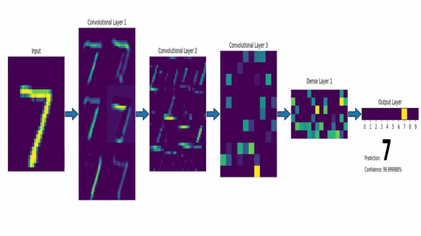
Redes Neuronales Convolucionales (CNN)
Notes:
Ejemplo real
-Entrenado para reconocer números escritos a mano
-Primeras capas: Patrones reconocibles
-Capas siguientes: Progresivamente más abstractas
-Incomprensible por los humanos -> La red lo entiende

Slide 38
Clasificación mediante CNNs
Notes:
-Clasificación de perros y gatos
-Ahora a partir de la propia imagen
-Usando información visual

Slide 39
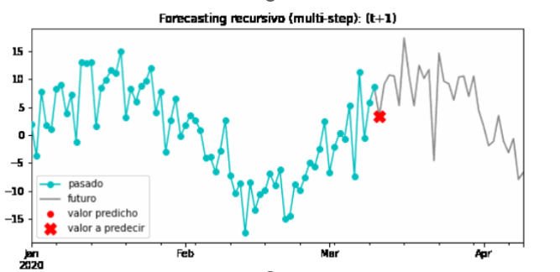
Otras redes neuronales: Redes recurrentes
Para series temporales
Precio de la electricidad
Notes:
Muchos otros tipos de redes neuronales:
-Aprovechan principios de diseño y aprendizaje de las redes clásicas
-Pero no tienen base biológica ninguna y funcionan bien
-Llamadas redes neuronales por tradición
-Redes recurrentes: Trabajan con “series temporales”
-Ejemplo: aprender del precio de la luz de n meses para predecir el precio de la luz de los próximos días
-Siguiente: Animación

Slide 40
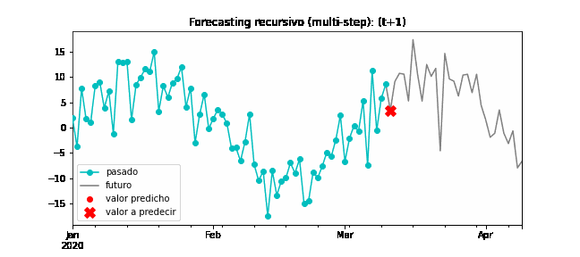
Otras redes neuronales: Redes recurrentes
Para series temporales
Precio de la electricidad

Slide 41
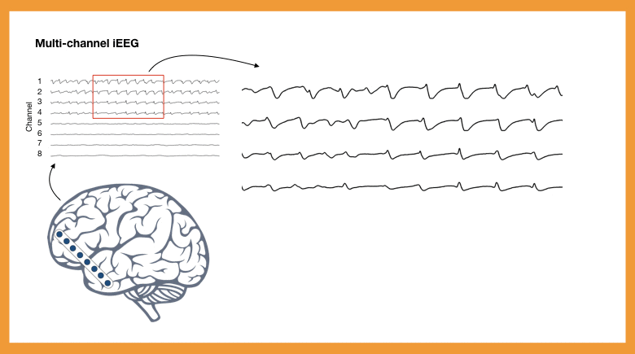
Otras redes neuronales: Redes recurrentes
Para series temporales
Precio de la electricidad
Señales cerebrales
Notes:
Más ejemplos de series temporales:
-Electroencefalogramas -> Electrodos en la cabeza
-Cada electrodo mide la respuesta del cerebro a lo largo del tiempo
-Las rnns pueden analizar patrones de señales cerebrales
-Predecir movimientos de mano izquierda y derecha

Slide 42
Otras redes neuronales: Redes recurrentes
Para series temporales
Precio de la electricidad
Señales cerebrales
…
Notes:
Siguiente: GANs

Slide 43
Otras redes neuronales: Generative Adversarial Networks (GANs)
Para generación de imagen
Dos redes siamesas:
Una “inventa” imágenes
La otra “acierta” si son inventadas o reales
Notes:
Para generación de imágenes:
-Juego entre dos redes
-Generadora: intenta “engañar” a la discriminadora
-Discriminadora: intenta “acertar” si una imagen es real o no
-Mejoran a la par -> Nos interesa que mejore la generadora

Slide 44
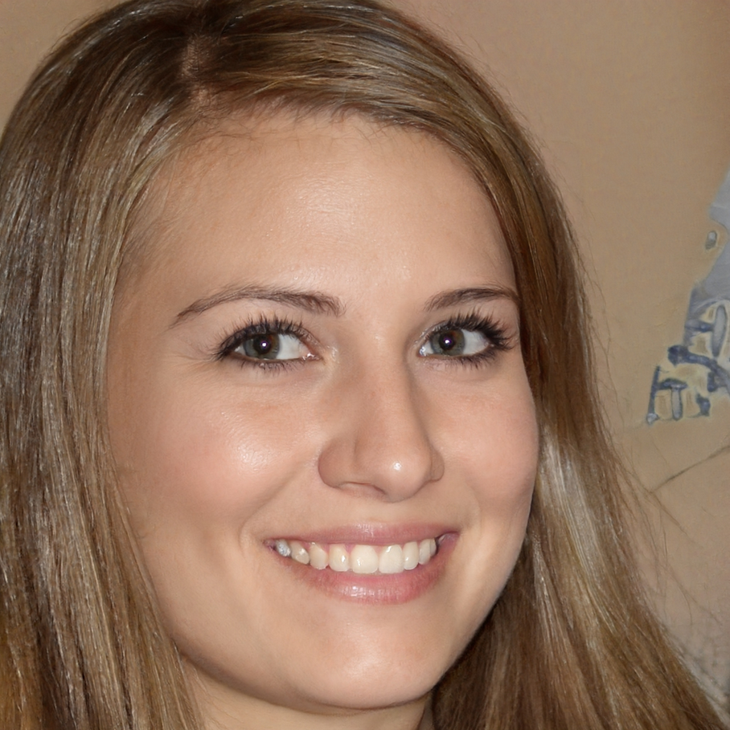
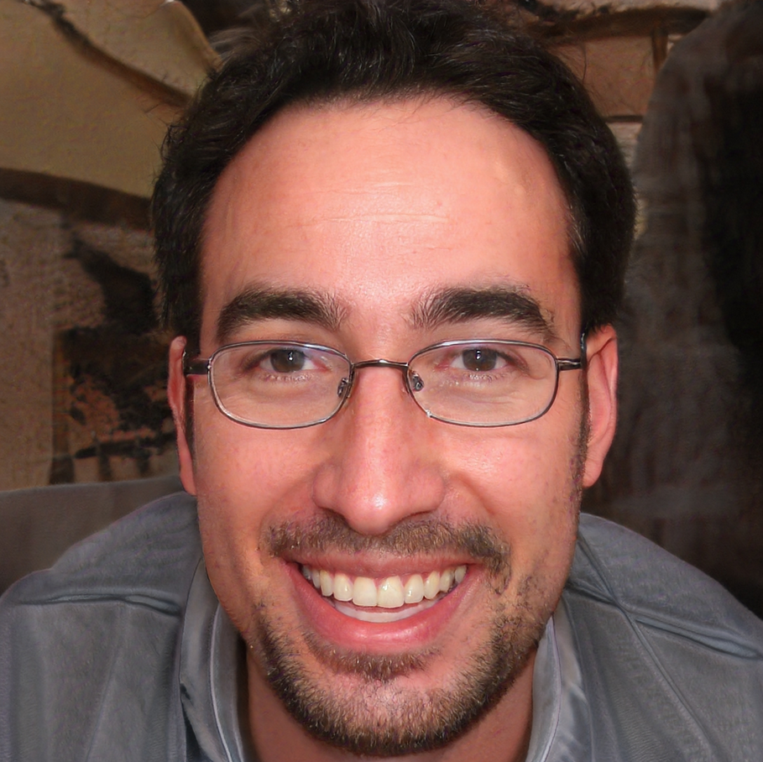
Otras redes neuronales: Generative Adversarial Networks (GANs)
Para generación de imagen
Dos redes siamesas:
Una “inventa” imágenes
La otra “acierta” si son inventadas o reales
https://thispersondoesnotexist.com/
Notes:
-Personas que no existen: Generadas por una GAN

Slide 45
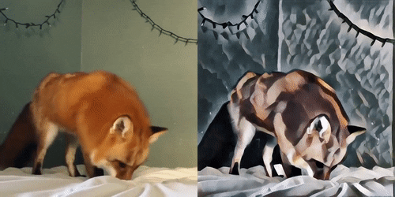
Otras redes neuronales: Generative Adversarial Networks (GANs)
O transferencia de estilos
Notes:
-También transferencia de estilos

Slide 46
Otras redes neuronales: Transformers
La última gran revolución
Notes:
Último modelo que vamos a ver
-Muy de moda -> Resultados impresionantes en aplicaciones
-Funcionamiento más complejo

Slide 47
Otras redes neuronales: Transformers
La última gran revolución
Evolución de las redes recurrentes
Notes:
-Diseñadas para trabajar con lenguaje
-Sustituyeron a las RNNs

Slide 48
Otras redes neuronales: Transformers
La última gran revolución
Evolución de las redes recurrentes
“Transforman” cosas en cosas
Ej. Palabas de un idioma a otro
Notes:
-Tareas de traducción y otras
-Transformación de texto a imagen, imagen a imagen, imagen a texto…

Slide 49
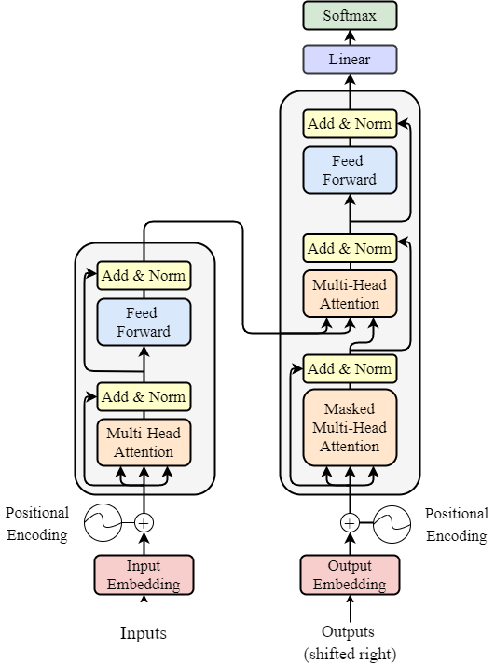
Otras redes neuronales:
Notes:
Muchas arquitecturas
-Vamos a ver ejemplos de aplicaciones

Slide 50
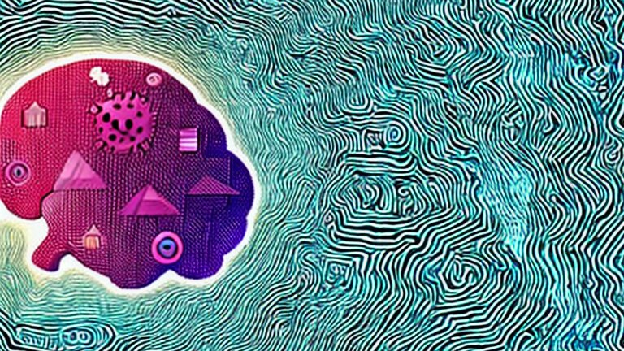
¿Qué pueden hacer las redes neuronales?

Slide 51
¿Qué pueden hacer hacen las redes neuronales?
Modelos de lenguaje
Notes:
-Chat-bot con el que conversar
-”El conocimiento es una de las mayores herramientas a vuestra disposición”, “hay que ser empáticos y respetuosos con los demás”
-Traducción a pirata: “Yo, ChatGPT, el gran lingüista del mar…”, “el conocimiento es un tesoro más valioso que el oro”, “Ahoy y buena suerte en vuestro viaje educativo”

Slide 52
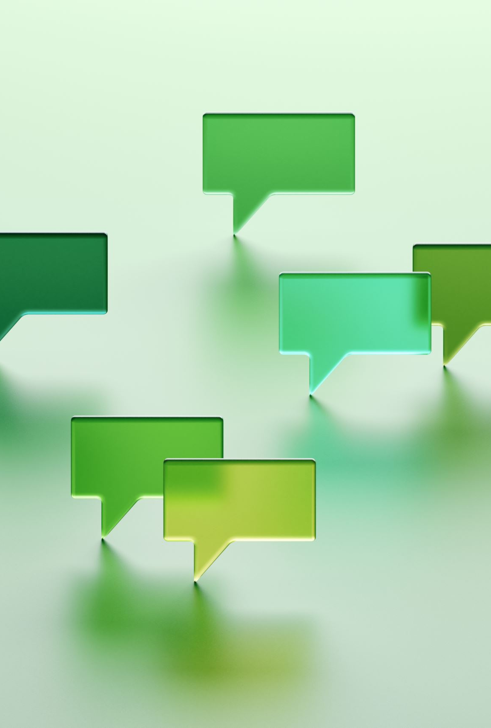
¿Qué hacen las redes neuronales?
Chat-GPT/GPT-3:
Entrenado por Open-AI
Es un ejemplo de Large Language Model (LLM)
Entrenado con muuuuuucho texto
Datos de páginas web, libros, artículos…
Ha aprendido los patrones comunes de nuestro lenguaje
Es un ejemplo de Transformer
En realidad Chat-GPT se entrenó con aprendizaje NO supervisado
Notes:
Gran Modelo de Lenguaje:
-Entrenado con mucho texto de muchas fuentes
-Millones de dólares en entrenamiento (servidores)
-Capacidades impresionantes

Slide 53
¿Qué hacen las redes neuronales?
Chat-GPT/GPT-3:
Multitud de tareas:
Generación de textos
Responder preguntas
Capacidades conversacionales
Resumen de texto
Traducción de textos
Escribir código
…
https://chat.openai.com/chat
Notes:
Puede hacer de todo:
-Generar texto, responder preguntas…
-También cosas para las que no estaba pensado: programar, hacer cálculos matemáticos…
-Trabaja con lenguaje natural

Slide 54
¿Qué hacen las redes neuronales?
¿Sabe Chat-GPT realmente hablar?
Sabe qué combinaciones de palabras son las más probables
Notes:
-En realidad no sabe qué es “hablar” -> No es “inteligente”
-Ha aprendido qué sería lo más probable que respondiera una persona que supiera de un tema a una frase

Slide 55
¿Qué hacen las redes neuronales?
¿Sabe Chat-GPT realmente hablar?
Sabe qué combinaciones de palabras son las más probables
Perfecto en la forma
Notes:
-Parece que sabe de todo

Slide 56
¿Qué hacen las redes neuronales?
¿Sabe Chat-GPT realmente hablar?
Sabe qué combinaciones de palabras son las más probables
Perfecto en la forma
No tanto en el contenido
Notes:
-Pero a veces comete errores de lógica o similares
-No está diseñado para eso

Slide 57
¿Qué pueden hacer hacen las redes neuronales?
Plegado de proteínas
Notes:
-Otra aplicación
-Algo menos llamativo pero igualmente impresionante
-Tiene que ver con redes neuronales, aunque al principio no lo vaya a parecer

Slide 58
¿Qué hacen las redes neuronales?
Plegado de proteínas
Las proteínas se “pliegan” de cierta forma correcta
Notes:
-Proteína: Moléculas compuestas de “aminoácidos” muy importantes para la vida
-Funciones: Estructura de los tejidos celulares, controlar el metabolismo, transportar moléculas, anticuerpos…
-El cómo se pliegan es importante

Slide 59
¿Qué hacen las redes neuronales?
Plegado de proteínas
Las proteínas se “pliegan” de cierta forma correcta
El Plegado Determina su función
Catalizar reacciones
Transportar moléculas
Soporte estructural
Notes:
Es el plegado el que condiciona su función

Slide 60
¿Qué hacen las redes neuronales?
Plegado de proteínas
Las proteínas se “pliegan” de cierta forma correcta
El Plegado Determina su función
Catalizar reacciones
Transportar moléculas
Soporte estructural
Si hay errores…
Alzheimer, Huntington, etc.
Notes:
Y un mal plegado puede conllevar enfermedades: Alzheimer, Huntington…

Slide 61
¿Qué hacen las redes neuronales?
Plegado de proteínas
Predicción en laboratorio
Cristalografía de rayos X
Notes:
En laboratorio, cómo se predice cómo se va a plegar una secuencia de aminoácidos?
-Cristalografía de rayos X, resonancia nuclear magnética, microscopía electrónica

Slide 62
¿Qué hacen las redes neuronales?
Plegado de proteínas
Predicción en laboratorio
Cristalografía de rayos X
Resonancia nuclear magnética

Slide 63
¿Qué hacen las redes neuronales?
Plegado de proteínas
Predicción en laboratorio
Cristalografía de rayos X
Resonancia nuclear magnética
Microscopía electrónica

Slide 64
¿Qué hacen las redes neuronales?
Plegado de proteínas
Predicción en laboratorio
Cristalografía de rayos X
Resonancia nuclear magnética
Microscopía electrónica
…
Problema: Caro y lento
Solución: Competición CASP
Notes:
No sé cómo funcionan
Lo que sí se es que son muy caras (cientos de miles de euros) y muy lentas (meses)
-Siguiente competición CASP

Slide 65
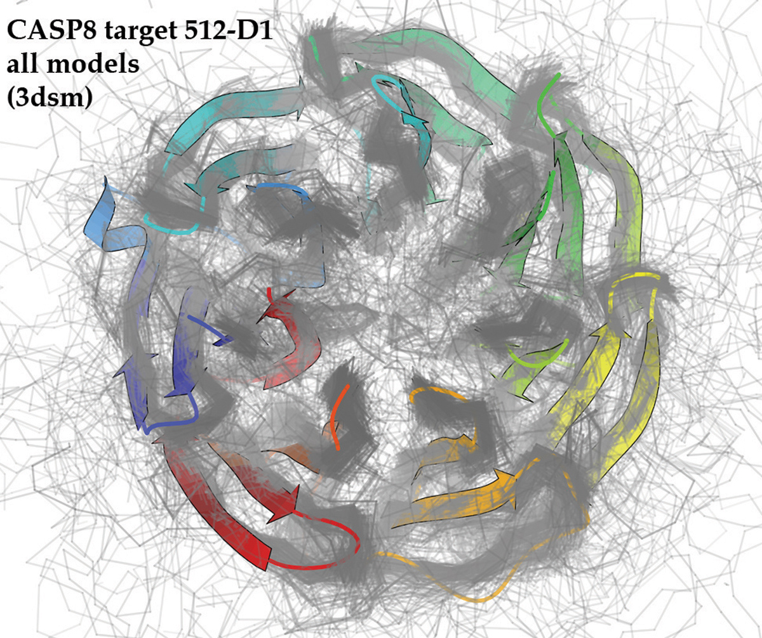
¿Qué hacen las redes neuronales?
Critical Assessment of Structure Prediction (CASP)
Competición bianual (desde 1994)
Probar métodos de predicción de plegado con nuevas proteínas
Con 100-150 aminoácidos:
10³⁰⁰ posibles plegamientos!!!
10²⁵ estrellas en el universo
Problema abierto desde los 50
Notes:
Laboratorios de todo el mundo pueden presentar sus métodos (computacionales)
-Deben ser rápidos/tener un buen rendimiento
-Probar todos los posibles plegamientos uno a uno es inabordable

Slide 66
¿Qué hacen las redes neuronales?
AlphaFold 1 (CASP 18)
Transforma el problema:
Aminoácidos → Estructura
Interacción → Distancias
Imagen → Imagen
Uso de CNNs
Notes:
En 2018: DeepMind presenta AlphaFold1
-No sabían de moléculas (aunque algo sí debían saber)
-Sí de redes neuronales
-La mejor herramienta eran las CNN
-Tradujeron el problema a uno de transformar una imagen en otra
-Matriz de correlación entre aminoácidos (interacción) a matriz de distancias (estructura)

Slide 67
¿Qué hacen las redes neuronales?
AlphaFold 1 (CASP 18)
Transforma el problema:
Aminoácidos → Estructura
Interacción → Distancias
Imagen → Imagen
Uso de CNNs
Ganador de la competición
Notes:
Superaron todos los métodos habituales, con mucho margen
-Muy por debajo de técnicas de laboratorio todavía

Slide 68
AlphaFold 1

Slide 69
¿Qué hacen las redes neuronales?
AlphaFold 2 (CASP 20)
Transforma el problema:
Aminoácidos → Estructura
Secuencia → Secuencia
Uso de Transformers
Notes:
En 2020 se presentan con AlphaFold2
-Ahora lo que se lleva no son las CNNs sino los Transformers
-Como hemos visto, trabajan con “lenguaje” (o secuencias)
-Se las apañaron para transformar el problema a uno de convertir una secuencia a otra

Slide 70
¿Qué hacen las redes neuronales?
AlphaFold 2 (CASP 20)
Transforma el problema:
Aminoácidos → Estructura
Secuencia → Secuencia
Uso de Transformers
Ganador de la competición
Supera métodos de laboratorio
¡Problema resuelto!
Fin de la competición CASP
Notes:
Resultados: 2º 90, 1º (AlphaFold2) >240 puntos
-Se considera el problema resuelto
-No se ha vuelto a repetir la competición CASP

Slide 71
AlphaFold 2

Slide 72
¿Qué pueden hacer hacen las redes neuronales?
Generación sintética
Notes:
Último ejemplo que vamos a mostrar
-Generación sintética
-En este caso imágenes: pero se está trabajando en música, sonido, 3d…

Slide 73
¿Qué hacen las redes neuronales?
Multitud de métodos
GANs
Variational Autoencoders
Modelos de difusión
Modelos masivos
Grandes volúmenes de datos
¿Qué datos?
Notes:
-Muchos métodos: No vamos a entrar
-Todos requieren bases de datos de imágenes enormes
-De muchos estilos -> Internet a cholón

Slide 74
¿Qué hacen las redes neuronales?
Distintas funcionalidades
Texto a imagen
Notes:
Combinan Transformers para trabajar con texto: Texto a imagen

Slide 75
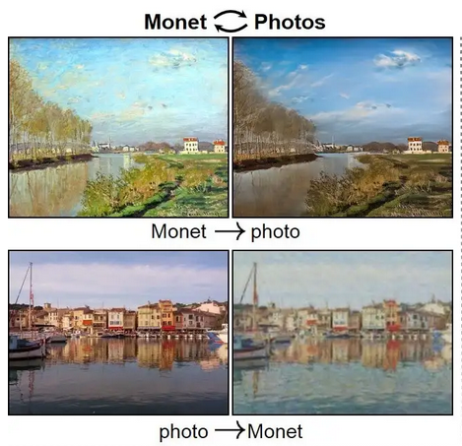
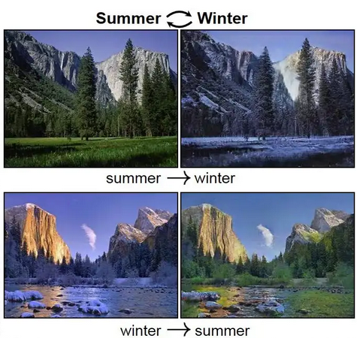
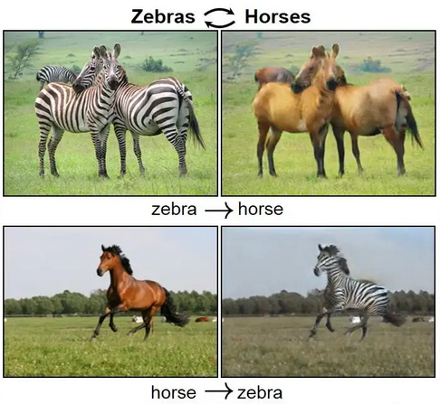
¿Qué hacen las redes neuronales?
Distintas funcionalidades
Texto a imagen
Imagen a imagen
Notes:
Pero también hay métodos que convierten imágenes entre estilos

Slide 76
¿Qué hacen las redes neuronales?
Distintas funcionalidades
Texto a imagen
Imagen a imagen
“Inpaintings”
Notes:
Y otras capacidades relacionadas
-Rellenar partes de una escena

Slide 77
¿Qué hacen las redes neuronales?
Distintas funcionalidades
Texto a imagen
Imagen a imagen
“Inpaintings”
Herramientas online
https://stablediffusionweb.com/
https://replicate.com/stability-ai/stable-diffusion
Notes:
Muchas versiones “mini” (aunque potentes) en internet
-Cualquiera las puede usar
-Conseguir buenos resultados requiere un poco de “ingeniería de peticiones/prompt engineering”

Slide 78
Algunas cuestiones importantes
Sesgos en los datos
Aprenden lo que ven
Difíciles de encontrar
Difíciles de evitar
Notes:
Críticas de muchos sectores:
-Sesgos: Los datos contienen sesgos -> Las IAs los aprenden y representan
-Mucho trabajo para mitigarlos -> Problema MUY difícil pero importante

Slide 79
Algunas cuestiones importantes
Sesgos en los datos
Legitimidad de uso de los datos
Fuentes desconocidas
Permiso de los autores
Propiedad de los resultados
Notes:
¿Qué datos se han usado?
-Campañas por parte de artistas en contra de la IA
-Uso de datos sin consentimiento expreso -> Peligroso
-Algunas IAs (Stable Diffusion 2) ya usan datasets específicos con datos “legales”
-¿Quién tiene el copyright de lo que genera la IA?
-Mucho trabajo para juristas

Slide 80
Algunas cuestiones importantes
Sesgos en los datos
Legitimidad de uso de los datos
Cajas negras
Millones de parámetros
Funcionamiento poco interpretable
Explainable AI
Notes:
Cajas negras
-Modelos muy complejos, poco interpretables
-¿Por qué toman las decisiones que toman?
-¿Por qué llegan a los resultados que llegan?
-Mucho estudio en este campo -> XAI
-Problema abierto y también difícil

Slide 81
¿Preguntas?

